Slide 1

人工智能法专题讨论
网络空间安全学院 专业： 信息安全、法学双学位班
汇报人：付政烨 汇报时间：2024年5月

Slide 2
01
立法背景
02
立法目的
目 录
03
监管框架
CONTENTS
法律责任—高风险AI提供者
04
05
总结与展望

Slide 3

01
PART
立法背景

Slide 4
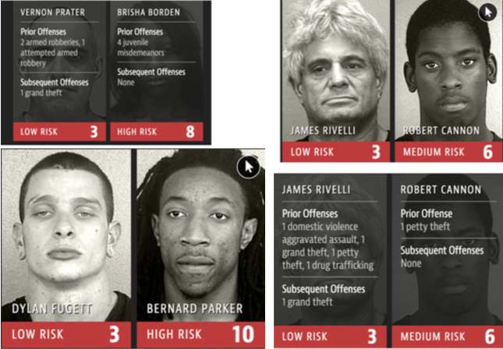
立法背景
随着智能化社会的迅速发展，全球范围内的国家纷纷加强对人工智能技术的研究与应用布局，人工智能技术已广泛应用于交通、教育、服务等多个领域，但随之而来的安全问题也愈发显著。
当前，人工智能面临着包括数据风险（数据投毒、泄露和异常）、算法风险、网络风险等多种挑战。此外，人工智能在处理复杂问题时可能带入种族和性别歧视的偏见。
COMPAS 算法偏见
Notes:
例如，COMPAS 是一种在美国广泛使用的算法，通过预测罪犯再次犯罪的可能性来指导判刑，而这个算法或许是最臭名昭著的人工智能偏见。根据美国新闻机构 ProPublica 在 2016 年 5 月的报道，COMPAS 算法存在明显的「偏见」。根据分析， 该系统预测的黑人被告再次犯罪的风险要远远高于白人，甚至达到了后者的两倍。

Slide 5
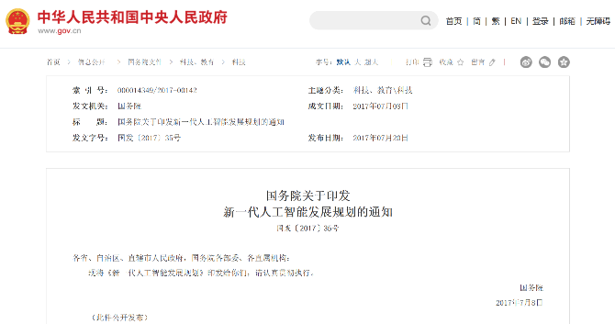
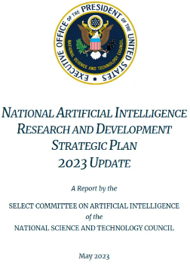
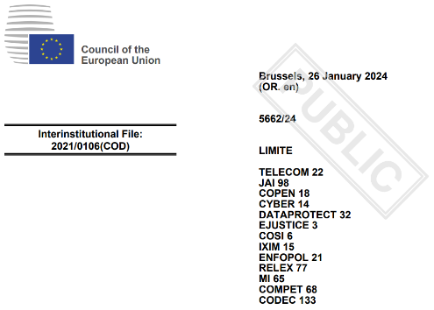
立法背景——世界角度
强化人工智能的安全问题已成为国际间共同关注的重点。全球主要经济体纷纷推出针对人工智能发展的政策和立法措施，以确保这一领域的健康与安全发展。
2017年——中国国务院发布《新一代人工智能发展规划》
2016，2019年——美国分别发布了《国家人工智能研发战略规划》（The National Artificial Intelligence R&D Strategic Plan）及其更新版
2021年——欧盟发布了《人工智能法案》（Artificial Intelligence Act）
Notes:
2017年，中国国务院发布《新一代人工智能发展规划》，强调了建立健全的人工智能相关法律、伦理和社会问题的研究，提出建立一套完善的法律法规和伦理道德框架以及人工智能安全监管和评估体系的必要性，以保障人工智能技术的健康发展。
美国在2016年和2019年分别发布了《国家人工智能研发战略规划》及其更新版，其中将人工智能安全建设作为国家战略的重要方向之一。这些文件体现了美国在确保人工智能技术发展同时，对潜在风险的防控给予高度重视。
欧洲联盟在2021年迈出了更为具体的步骤，发布了《人工智能法案》（Artificial Intelligence Act），这是一个系统性且全面的立法框架，专门针对人工智能技术的风险预防提供保障机制和实施路径。该法案详细规定了不同风险级别的人工智能系统的监管要求，以及对高风险人工智能系统的严格管控。

Slide 6
立法背景——欧盟角度
单一国家的法规措施无法充分应对当下人工智能技术带来的挑战。因为AI的跨界性质和内部市场中产品与服务的自由流通特点使得单一国家的法规可能导致市场碎片化，增加法律不确定性，阻碍技术的均衡发展。
各成员国法规的差异可能会造成AI系统的使用、责任、监管等方面的不一致。给AI提供商和使用者带来合规成本和法律风险。
Notes:
欧盟意识到单一国家的法规措施可能无法充分应对当下人工智能技术带来的挑战，因为AI的跨界性质和内部市场中产品与服务的自由流通特点使得单一国家的法规可能导致市场碎片化，增加法律不确定性，阻碍技术的均衡发展。
各成员国法规的差异可能会造成AI系统的使用、责任、监管等方面的不一致，给AI提供商和使用者带来合规成本和法律风险。

Slide 7
02
PART
立法目的

Slide 8
立法目的
建立统一的法律框架 → 解决成员国间法规的分散性和不确定性
保护成员国间的基本权利 →人数据保护、隐私权等核心价值
促进 AI 技术的接受度 →使用户对人工智能产品有更多的信心
激励企业创新与开发 →为企业提供稳定和可预见的法律环境
增强内部市场的效率与竞争力→ 消除内部市场中的法律壁垒
Notes:
建立统一的法律框架: 通过建立一个统一的法律框架，解决欧盟成员国间在人工智能领域法规的分散性和法律不确定性问题。这一框架的建立旨在促进人工智能技术在整个欧盟范围内的健康发展，确保内部市场的正常运作，并确保人工智能系统相关产品和服务在整个欧盟内的无缝流通。
保护成员国间的基本权利: 该法律框架保证了在欧盟各成员国之间基本权利的一致尊重和保护。这包括个人数据保护、消费者权利和隐私权等核心价值。
促进AI技术的接受度: 统一规则的确立使人们和其他用户对基于人工智能的解决方案有更多的信心。这种信任是推动人工智能解决方案广泛接受和应用的关键因素。
激励企业创新与开发: 统一的法律环境为企业提供了一个更稳定和可预见的法律环境，从而鼓励企业投入资源进行人工智能技术的研发和创新。这不仅有助于技术进步，也促进了新技术的商业化。
增强内部市场的效率与竞争力: 通过消除内部市场中的法律壁垒，统一法律框架有助于提高市场效率，增强欧盟内部市场的全球竞争力。这样的市场环境有利于吸引更多的投资，推动经济增长。

Slide 9
03
PART
监管框架

Slide 10
监管框架——横向监管为基础
在AI监管主要存在“横向”监管与“纵向”监管两种主要方式：
在横向监管方式中，监管机构将创建全面的法规，以尽可能涵盖AI可能产生的各方面影响；
在纵向监管方式中，政策制定者采取“定制”的方法，针对不同应用或类型的 AI 制定不同的法规。
《人工智能法》采用横向监管模式。该法案以风险分级的方式将所有 AI 系统纳入监管范围，并允许监管机构随着 AI 的发展不断将新的应用领域纳入现有的风险类别，而没有针对特定AI应用领域制定具体的法律规范。
风险分级方式使法案整体处于相对灵活的状态，既能够保持横向监管方式具有的统一性和协调性，同时也弥补了监管方式下对具体 AI 应用场景针对性不高的问题。

Slide 11
监管框架——基于风险分类的监管方式
等级 | 定义 | 例子 | 要求
不可接受风险 | 对人们的基本权利构成明显威胁的人工智能系统 | 使用敏感特征（如政治、种族）的生物识别分类系统； 在工作场所和教育机构中进行情绪识别； 基于社会行为或个人特征进行社会评分； 设计用来操纵人类行为或利用人们的弱点（如年龄、残疾、社会或经济状况）的人工智能系统。 | 禁止
高风险 | 对健康、安全、基本权利、 环境、民主和法治具有重大潜在危害的人工智能系统 | 关键基础设施 医疗设备 招募以及执法 边境管制 司法裁判 | 全面的强制性合规义务 包括强制性基本权利影响评估、严格要求、风险缓解系统、高质量数据集、活动记录、详细文档、清晰的用户信息、人工监督、部署前合格评估、记录保存义务和强制性影响评估等
有限风险 | 使用者在应用系统时能够意识到在与人工智能互动，且使用者仍可以自主判断做出决定 | 聊天机器人 情绪识别和生物识别分类系统 生成式深度伪造 | 更低透明度义务的约束 包括告知用户他们正在与人工智能系统进行交互，并将合成音频、 视频、文本和图像内容标记为人工生成
最小/无风险 | 所有不属于三个风险类别的其他人工智能系统 | 支持 AI 的推荐系统 垃圾邮件过滤器 | 允许免费使用风险最小的人工智能系统，同时鼓励自愿行为准则
注意：对于多AI耦合系统，当较高风险与较低风险的AI系统同时存在时，采用“就高不就低”的原则，对风险进行
较严的监管规制。
Notes:
不同风险级别的AI系统对应不同的监管措施，高风险意味着更严格的监管。这种灵活的分类方法覆盖了所有AI系统，并随技术发展持续更新。该方法针对不同应用场景设定了具体监管措施，避免了规制失焦并为复杂场景提供了清晰的监管框架。

Slide 12
监管框架——基于风险分类的监管方式
法案对知识产权的保护也给予了充分重视：
第79条：国家监督机构应将其获取的任何信息，包括源代码、软件和数据（如适用）作为机密信息处理，并遵守欧盟关于保护知识产权和商业秘密的相关法律。
第83条：参与该条例应用的所有相关方应致力于确保活动的透明性和公开性，同时也需要保护在执行任务过程中获取的信息和数据的保密性，通过制定技术和组织措施来确保信息的安全性和保密性，包括知识产权以及公共及国家安全利益。
对知识产权的保护不仅是对创新活动的激励，也是推动科技发展和进步的关键因素。《人工智能法》在完善监管措施的同时，基于对个人基本权利的保障，努力实现 AI 技术的可信赖性与 AI 技术发展之间的动态平衡。

Slide 13
监管框架——亮点制度
亮点制度 | 内容概览及解读
禁止性应用方式 | 针对可能威胁公民权利的人工智能应用设定了禁令（详见上表）
执法豁免 | 禁止执法部门使用生物识别识别系统（RBI），除非在下列情况下才可使用 在时间和地点上受到限制； 需要获得事先的司法或行政授权； 执法部门在事后使用此系统需与刑事犯罪相关联的司法授权。
高风险人工智能系统的安全义务 | 针对关键基础设施、教育和职业培训、就业、基本私人和公共服务、执法领域、移民和边境管理、司法和民主过程（如影响选举）的系统。 必须评估和降低风险，确保透明度和准确性，并保证人类的监督； 公民对于可能影响其权利的人工智能系统的决策有权获得解释。
透明度要求 | 通用型人工智能（GPAI）系统及其基于的 GPAI 模型，需遵循特定的透明度要求。如：AI 换脸技术或 AI 生成内容，必须进行明确的标记。
支持创新和中小企业的措施 | 在国家层面上建立沙箱和现实世界的测试环境，特别是针对中小企业在其产品进入市场之前，提供开发和训练创新AI技术的机会。

Slide 14
04
PART
法律责任
——以高风险AI系统提供者为例

Slide 15
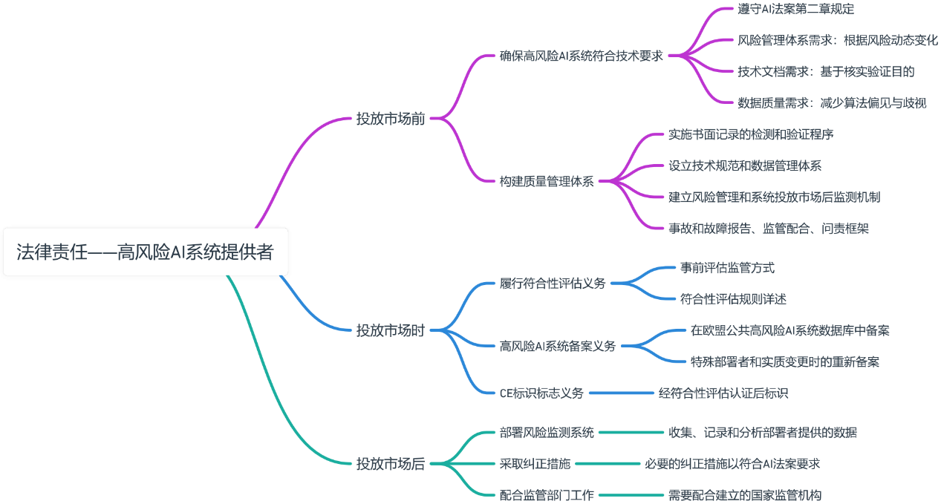
法律责任

Slide 16
05
PART
总结与展望

Slide 17
总结与展望
展望未来，随着人工智能技术的深入发展与广泛应用，相关的法律法规亦需与时俱进，应对新兴挑战与变化。在构建跨国AI监管标准的征途上，全球合作显得尤为关键，不仅能确保技术的进步普惠各国，还能有效遏制潜在的负面效应。
在这一进程中，立法者、技术开发者及公众的密切合作和持续监督是促进健康发展的核心。通过这样的跨领域合作与对话，我们有望迎来一个更加安全、公平与创新的人工智能未来。

Slide 18
THANKS
感谢聆听
欢迎批评指正

